Slide 1
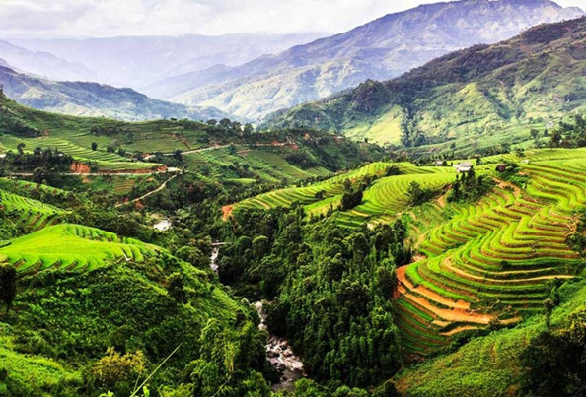
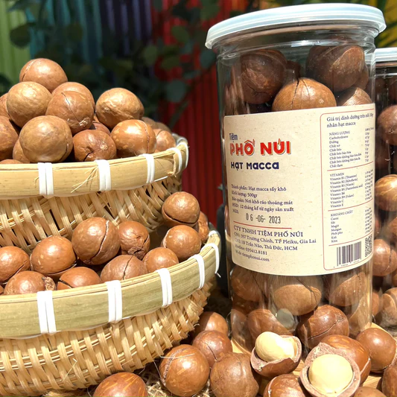
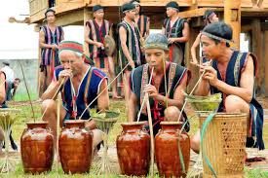
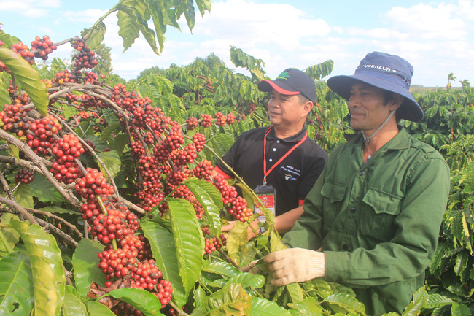
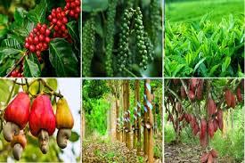

Slide 2
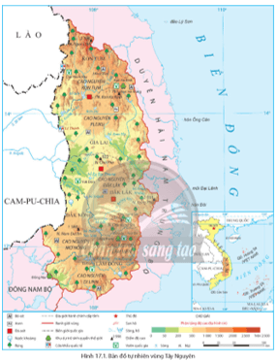
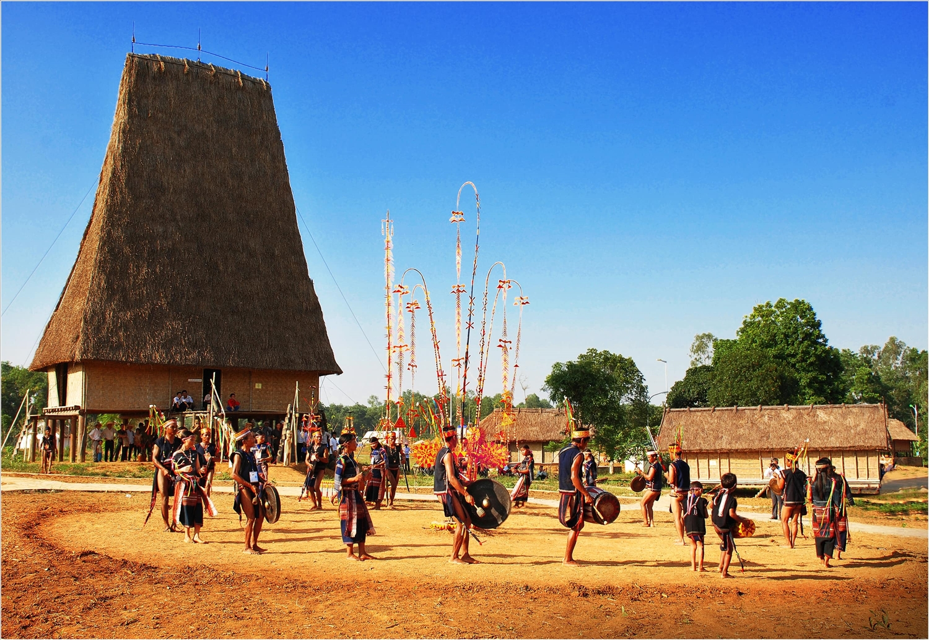
BÀI 17: VÙNG TÂY NGUYÊN

Slide 3
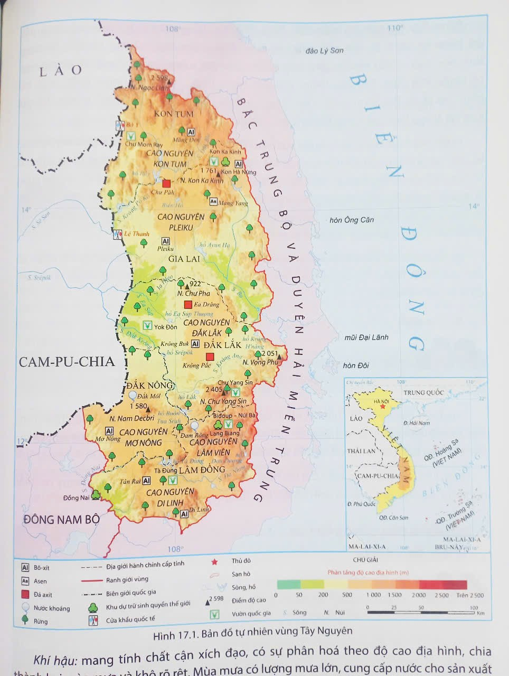
BÀI 17: VÙNG TÂY NGUYÊN
1. Vị trí địa lí và phạm vi lãnh thổ
- Diện tích: Khoảng 54,5 nghìn km2 (2021).
- Gồm 5 tỉnh: Kon Tum, Gia Lai..
- Vị trí địa lí: Không tiếp giáp với biển.
Hãy xác định các tỉnh thuộc vùng Tây Nguyên?
Vị trí vùng Tây Nguyên có gì đặc biệt?

Slide 4
BÀI 17: VÙNG TÂY NGUYÊN
1. Vị trí địa lí và phạm vi lãnh thổ
- Diện tích: Khoảng 54,5 nghìn km2 (2021).
- Gồm 5 tỉnh: Kon Tum, Gia Lai..
- Vị trí địa lí: Không tiếp giáp với biển.
- Ý nghĩa của vị trí và lãnh thổ: Có vị trí chiến lược về kinh tế, chính trị và an ninh quốc phòng.
Cho biết ý nghĩa vị trí lãnh thổ vùng Tây Nguyên?

Slide 5
BÀI 17: VÙNG TÂY NGUYÊN
2. Đặc điểm điều kiện tự nhiên và tài nguyên thiên nhiên.
Nhóm đôi – 8 phút
Tự nhiên | Đặc điểm | Thuận lợi | Khó khăn
1. Địa hình và đất
2. Khí hậu
3. Nước
4. Rừng
5. Khoáng sản

Slide 6
BÀI 17: VÙNG TÂY NGUYÊN
2. Đặc điểm điều kiện tự nhiên và tài nguyên thiên nhiên.
a. Địa hình và đất
Đặc điểm:
Cao nguyên xếp tầng. Đất badan màu mỡ.
Thuận lợi:
-Phát triển vùng chuyên canh cây công nghiệp lâu năm, cây ăn quả, trồng rừng.
- Vùng núi cao phát triển lâm sản, dược liệu quý
Khó khăn:
-Địa hình hiểm trở khó khăn cho giao thông, kết nối.
-Đất bị thoái hoá.

Slide 7
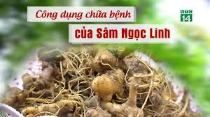
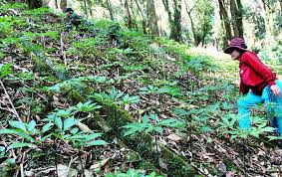
BÀI 17: VÙNG TÂY NGUYÊN
2. Đặc điểm điều kiện tự nhiên và tài nguyên thiên nhiên.
a. Địa hình và đất
Kết quả điều tra giai đoạn 2011-2019 bước đầu ghi nhận khoảng 450 bài thuốc và 800-1000 loài cây thuốc được sử dụng trong cộng đồng các dân tộc tại khu vực Tây Nguyên để chăm sóc sức khỏe. Một số nhóm bệnh có nhiều cây thuốc được sử dụng là: các bệnh liên quan đến hệ vận động (cơ, xương, khớp), tiêu hóa, ngoài da, các bệnh của phụ nữ… Đây đều là các bệnh hay gặp đối với người dân lao động nông nghiệp, điều kiện đi lại, môi trường sinh sống còn nhiều khó khăn

Slide 8
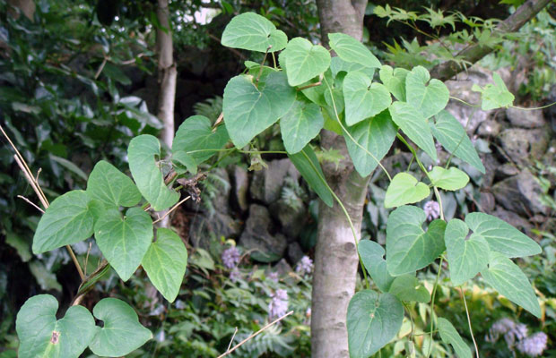
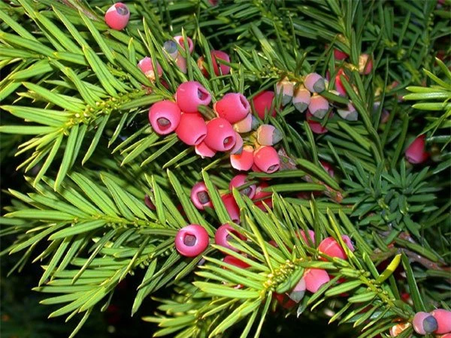
BÀI 17: VÙNG TÂY NGUYÊN
2. Đặc điểm điều kiện tự nhiên và tài nguyên thiên nhiên.
a. Địa hình và đất
Thông đỏ
Đẳng sâm

Slide 9
BÀI 17: VÙNG TÂY NGUYÊN
2. Đặc điểm điều kiện tự nhiên và tài nguyên thiên nhiên.
b. Khí hậu
Đặc điểm:
- Mang tính chất cận xích đạo, phân hoá theo độ cao địa hình, chia thành 2 mùa mưa, mùa khô rõ rệt.
- Vùng núi cao mát mẻ.
Thuận lợi:
- Mùa mưa có lượng mưa lớn, cung cấp nước cho sản xuất, sinh hoạt.
- Mùa khô ít mưa, kéo dài tạo điều kiện thuận lợi cho phơi sấy và bảo quản nông sản.
- Phát triển du lịch.
Khó khăn:
Khô hạn kéo dài

Slide 10
BÀI 17: VÙNG TÂY NGUYÊN
2. Đặc điểm điều kiện tự nhiên và tài nguyên thiên nhiên.
c. Nguồn nước
Đặc điểm:
- Đầu nguồn của hầu hết các con sông : Sông Đồng Nai, sông sêsan….. Ngoài ra còn có các hồ tự nhiên.
- Nguồn nước ngầm khá phong phú.
Thuận lợi:
- Phát triển thuỷ điện.
- Nuôi trồng thuỷ sản.
- Phát triển du lịch.
Khó khăn:
Mùa khô cạn nước, nguy cơ cháy rừng.

Slide 11
BÀI 17: VÙNG TÂY NGUYÊN
2. Đặc điểm điều kiện tự nhiên và tài nguyên thiên nhiên.
d. Rừng
Đặc điểm:
- Có diện tích rừng khá lớn (2,6 triệu ha),
- Nhiều vườn quốc gia, khu dự trữ sinh quyển.
Thuận lợi:
Bảo tồn đa dạng sinh học, du lịch.
Khó khăn:
- Diện tích bị thu hẹp
- Suy giảm đa dạng sinh học.

Slide 12
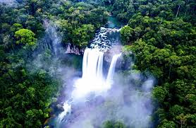
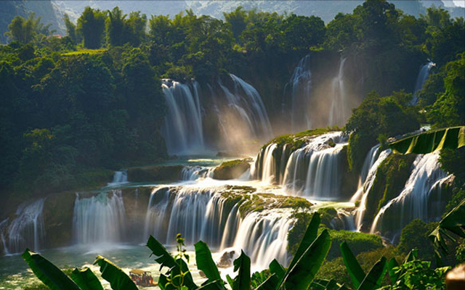
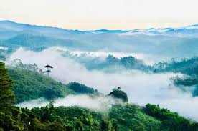
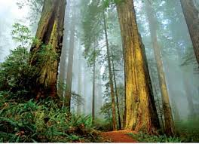


Slide 13
BÀI 17: VÙNG TÂY NGUYÊN
2. Đặc điểm điều kiện tự nhiên và tài nguyên thiên nhiên.
e. Khoáng sản
Đặc điểm:
Bô-xít nhiều nhất nước, ngoài ra còn có đá axit, asen,…
Thuận lợi:
Nguyên liệu phát triển công nghiệp.
Khó khăn:
- Công nghệ khai thác còn hạn chế

Slide 14
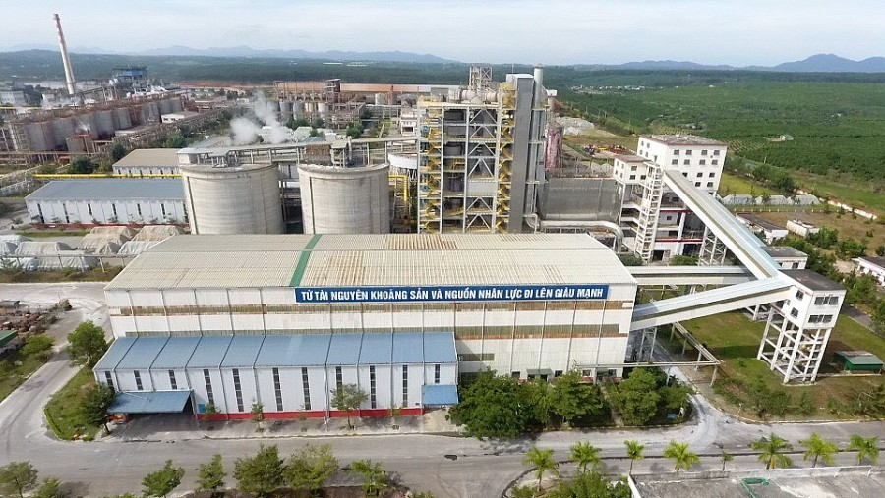

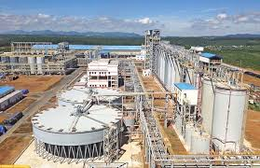

Slide 15
BÀI 17: VÙNG TÂY NGUYÊN
3. Đặc điểm dân cư và văn hoá
a. Đặc điểm dân cư
- Số dân 6,0 triệu người, trong đó đồng bào dân tộc thiểu số chiếm khoảng 38%, mật độ dân số trung bình 111 người/km2 (năm 2021).
- Tỉ lệ gia tăng dân số cao (1,25%), cơ cấu dân số trẻ.
- Tỉ lệ dân thành thị còn thấp khảng 29%. Các đô thị tiêu biểu: Buôn Ma Thuột, Đà Lạt, Bảo Lộc, Pleiku,…
b. Đặc điểm văn hóa
- Vùng có nhiều dân tộc: Kinh, Ê Đê, Gia Rai, Ba Na, Cơ Ho,… có văn hoá đa dạng, đậm đà bản sắc dân tộc; giàu kinh nghiệm sản xuất, làng nghề độc đáo; truyền thống đoàn kết.
- Trình độ dân trí của người dân Tây Nguyên ngày càng được nâng cao, tỉ lệ người lớn biết chữ đạt 91,8% (năm 2021).

Slide 16
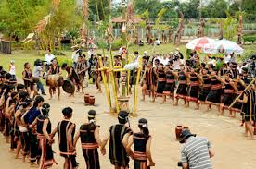
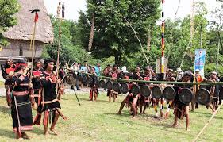

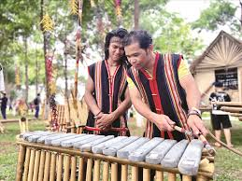
Ê ĐÊ
GIA RAI

Slide 17
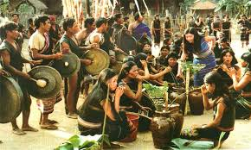
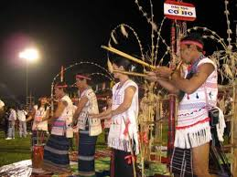
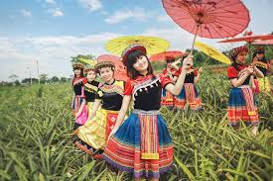
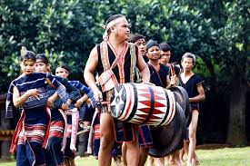
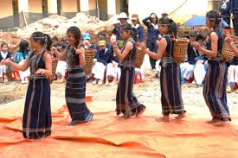
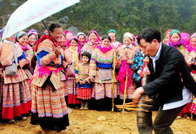
H MÔNG
BA NA
CƠ HO

Slide 18
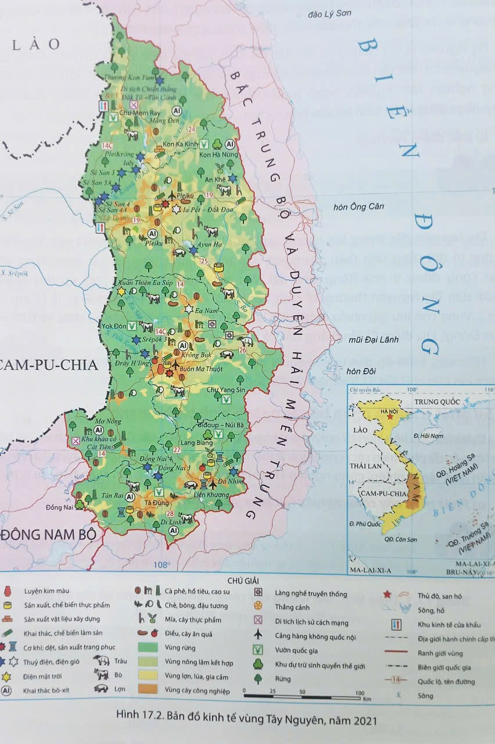
BÀI 17: VÙNG TÂY NGUYÊN
4. sự phát triển và phân bố các ngành kinh tế thế mạnh
a. Phát triển cây công nghiệp lâu năm và cây ăn quả
Năm | Diện tích (nghìn ha) |  | Sản lượng (nghìn tấn)
 | Cây CN lâu năm | Cây ăn quả | Cây CN lâu năm | Cây ăn quả
2018 | 1.059,8 | 136,1 | 2.776,7 | 896,4
2021 | 1.089,1 | 82,2 | 3.814,8 | 433,9

Slide 19
BÀI 17: VÙNG TÂY NGUYÊN
4. sự phát triển và phân bố các ngành kinh tế thế mạnh
a. Phát triển cây công nghiệp lâu năm và cây ăn quả
- Cây công nghiệp lâu năm:
+ Tây Nguyên là vùng chuyên canh cây công nghiệp lâu năm lớn của nước ta.
+ Là vùng trọng điểm số 1 trong sản xuất cà phê. Đắk Lắk là tỉnh tiêu biểu.
+ Chè được trồng nhiều ở các cao nguyên cao thuộc Lâm Đồng, Gia Lai.
+ Cao su được trồng nhiều ở Gia Lai, Đắk Lắk.
+ Hồ tiêu, điều cũng là cây trồng quan trọng, được trồng nhiều ở Gia Lai, Đắk Lắk, Đắk Nông,...
- Cây ăn quả:
Tây Nguyên có nhiều cây ăn quả như: bơ, sầu riêng, chuối,… được trồng ở hầu hết các tỉnh.

Slide 20
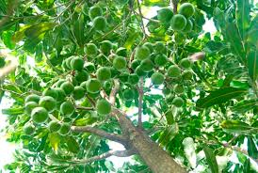
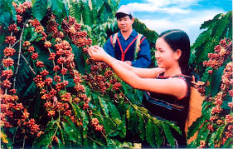
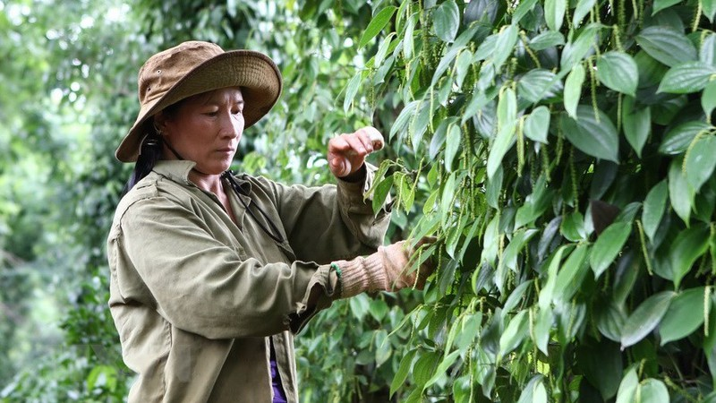
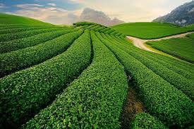
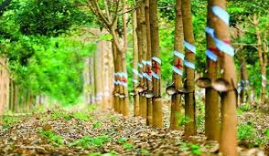
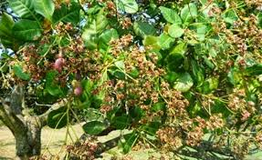
MAC CA
CA PHÊ
HỒ TIÊU
CHÈ
CAO SU
ĐIỀU

Slide 21
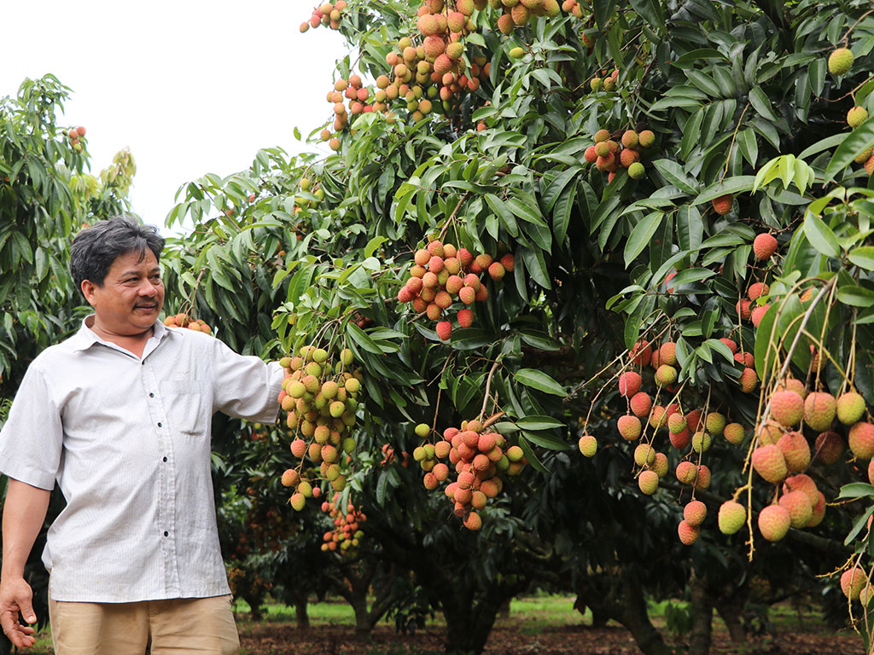
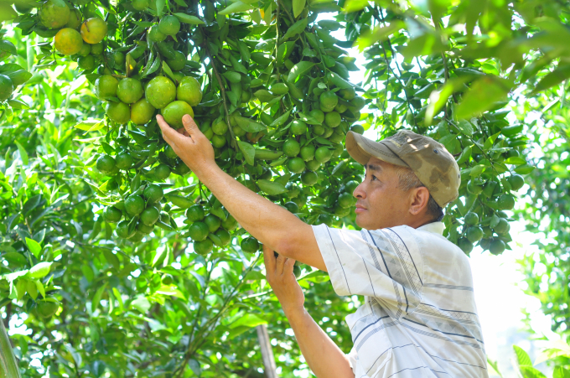
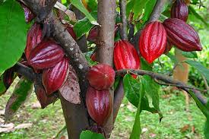
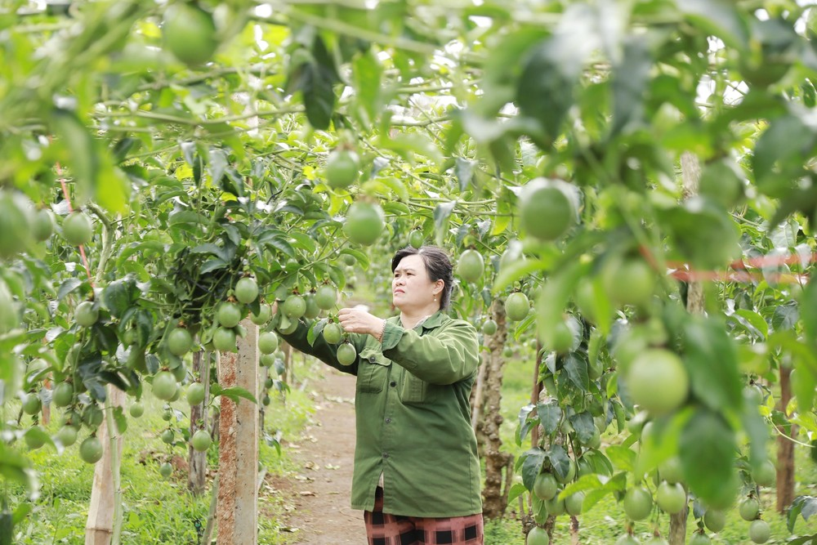
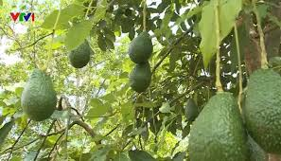

Slide 22
BÀI 17: VÙNG TÂY NGUYÊN
4. sự phát triển và phân bố các ngành kinh tế thế mạnh
b. Lâm nghiệp
Năm | 2010 | 2012 | 2015 | 2018 | 2021
Sản lượng gỗ khai thác (nghìn m³) | 417 | 620 | 602 | 686 | 754
Diện tích rừng trồng mới (nghìn ha) | 19,0 | 9,4 | 9,8 | 13,8 | 19,0

Slide 23
BÀI 17: VÙNG TÂY NGUYÊN
4. sự phát triển và phân bố các ngành kinh tế thế mạnh
b. Lâm nghiệp
- Khai thác và chế biến gỗ: Năm 2021, sản lượng gỗ khai thác là 753,7 nghìn m3. Đắk Lắk là tỉnh sản xuất nhiều nhất.
- Trồng rừng, khoanh nuôi và bảo vệ rừng: Vùng chú trọng phục hồi, bảo vệ và phát triển rừng gắn với bảo tồn đa dạng sinh học; kết hợp khai thác với trồng mới, khoanh nuôi, giao khoán bảo vệ rừng. Năm 2021 diện tích trồng mới đạt 19 nghìn ha. Gia Lai là tỉnh có diện tích rừng trồng mới nhiều nhất.

Slide 24
BÀI 17: VÙNG TÂY NGUYÊN
4. sự phát triển và phân bố các ngành kinh tế thế mạnh
c. Công nghiệp sản xuất điện và công nghiệp khai khoáng
- Sản xuất điện:
+ Tây Nguyên có trữ năng thuỷ điện lớn thứ 2 cả nước, sau vùng Trung du và miền núi Bắc Bộ.
+ Nhiều nhà máy thuỷ điện như: Ialy, Sê San, Srêpôk 3, Đồng Nai 3,…
+ Ngoài ra, vùng cũng phát triển năng lượng gió và năng lượng mặt trời.
- Công nghiệp khai khoáng:
Khai thác bô-xít để sản xuất a-lu-min, nhôm. Trong quá trình khai thác và chế biến cần chú ý vấn đề bảo vệ môi trường.

Slide 25
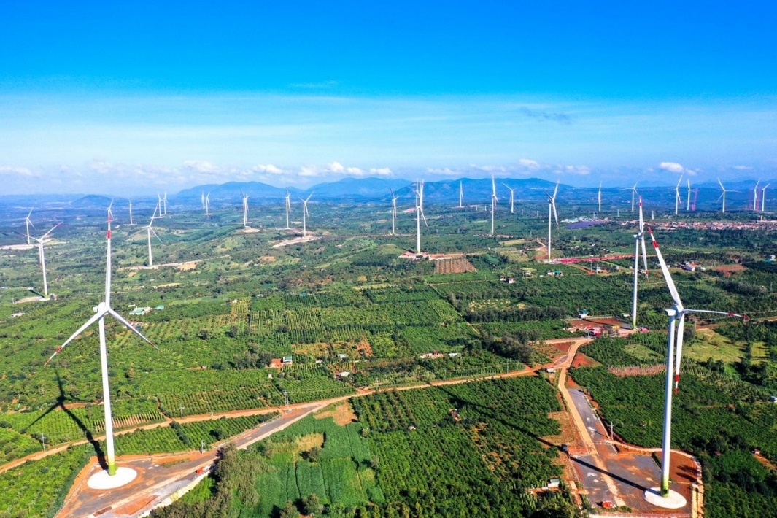

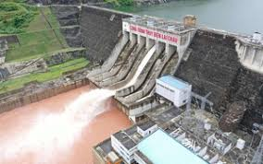
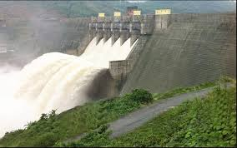
Điện gió Ea Nam.
PleiKrông,
I-a-ly,
Sê san 3, Sê san 3A,
Sê San 4,
Sê San 4A,
An khê,
Ayun Hạ,
Srê Pôk 3, Đrây H'ling, Đa Nhim, Đồng Nai 1, Đồng Nai 3.
Sê san 3
Đa Nhim

Slide 26
BÀI 17: VÙNG TÂY NGUYÊN
4. sự phát triển và phân bố các ngành kinh tế thế mạnh
d. Du lịch
-Tây Nguyên là vùng giàu tiềm năng du lịch với tài nguyên du lịch tự nhiên, văn hoá đặc sắc.
- Lâm Đồng và Đắk Lắk là hai tỉnh phát triển mạnh du lịch ở Tây Nguyên. Đà Lạt là thành phố du lịch tiêu biểu.

Slide 27

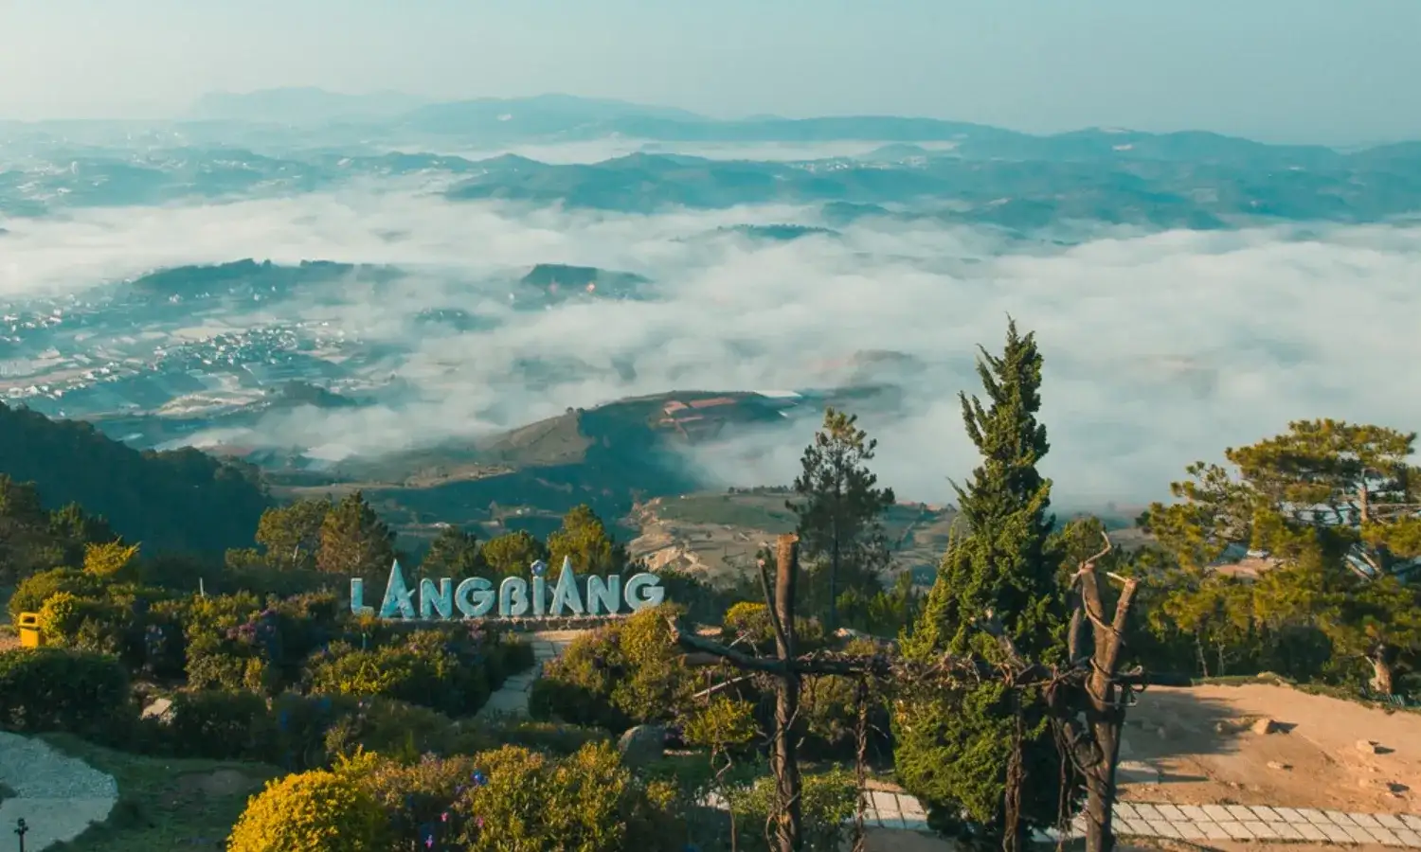
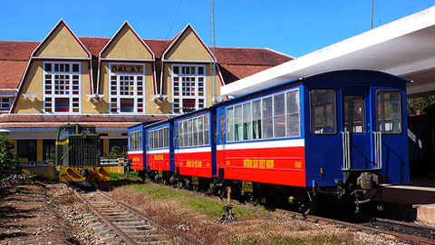
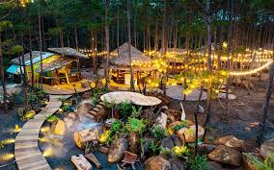
MĂNG ĐEN

Slide 28

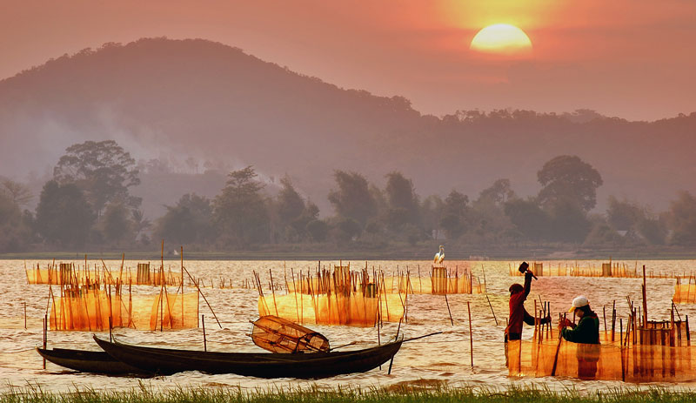
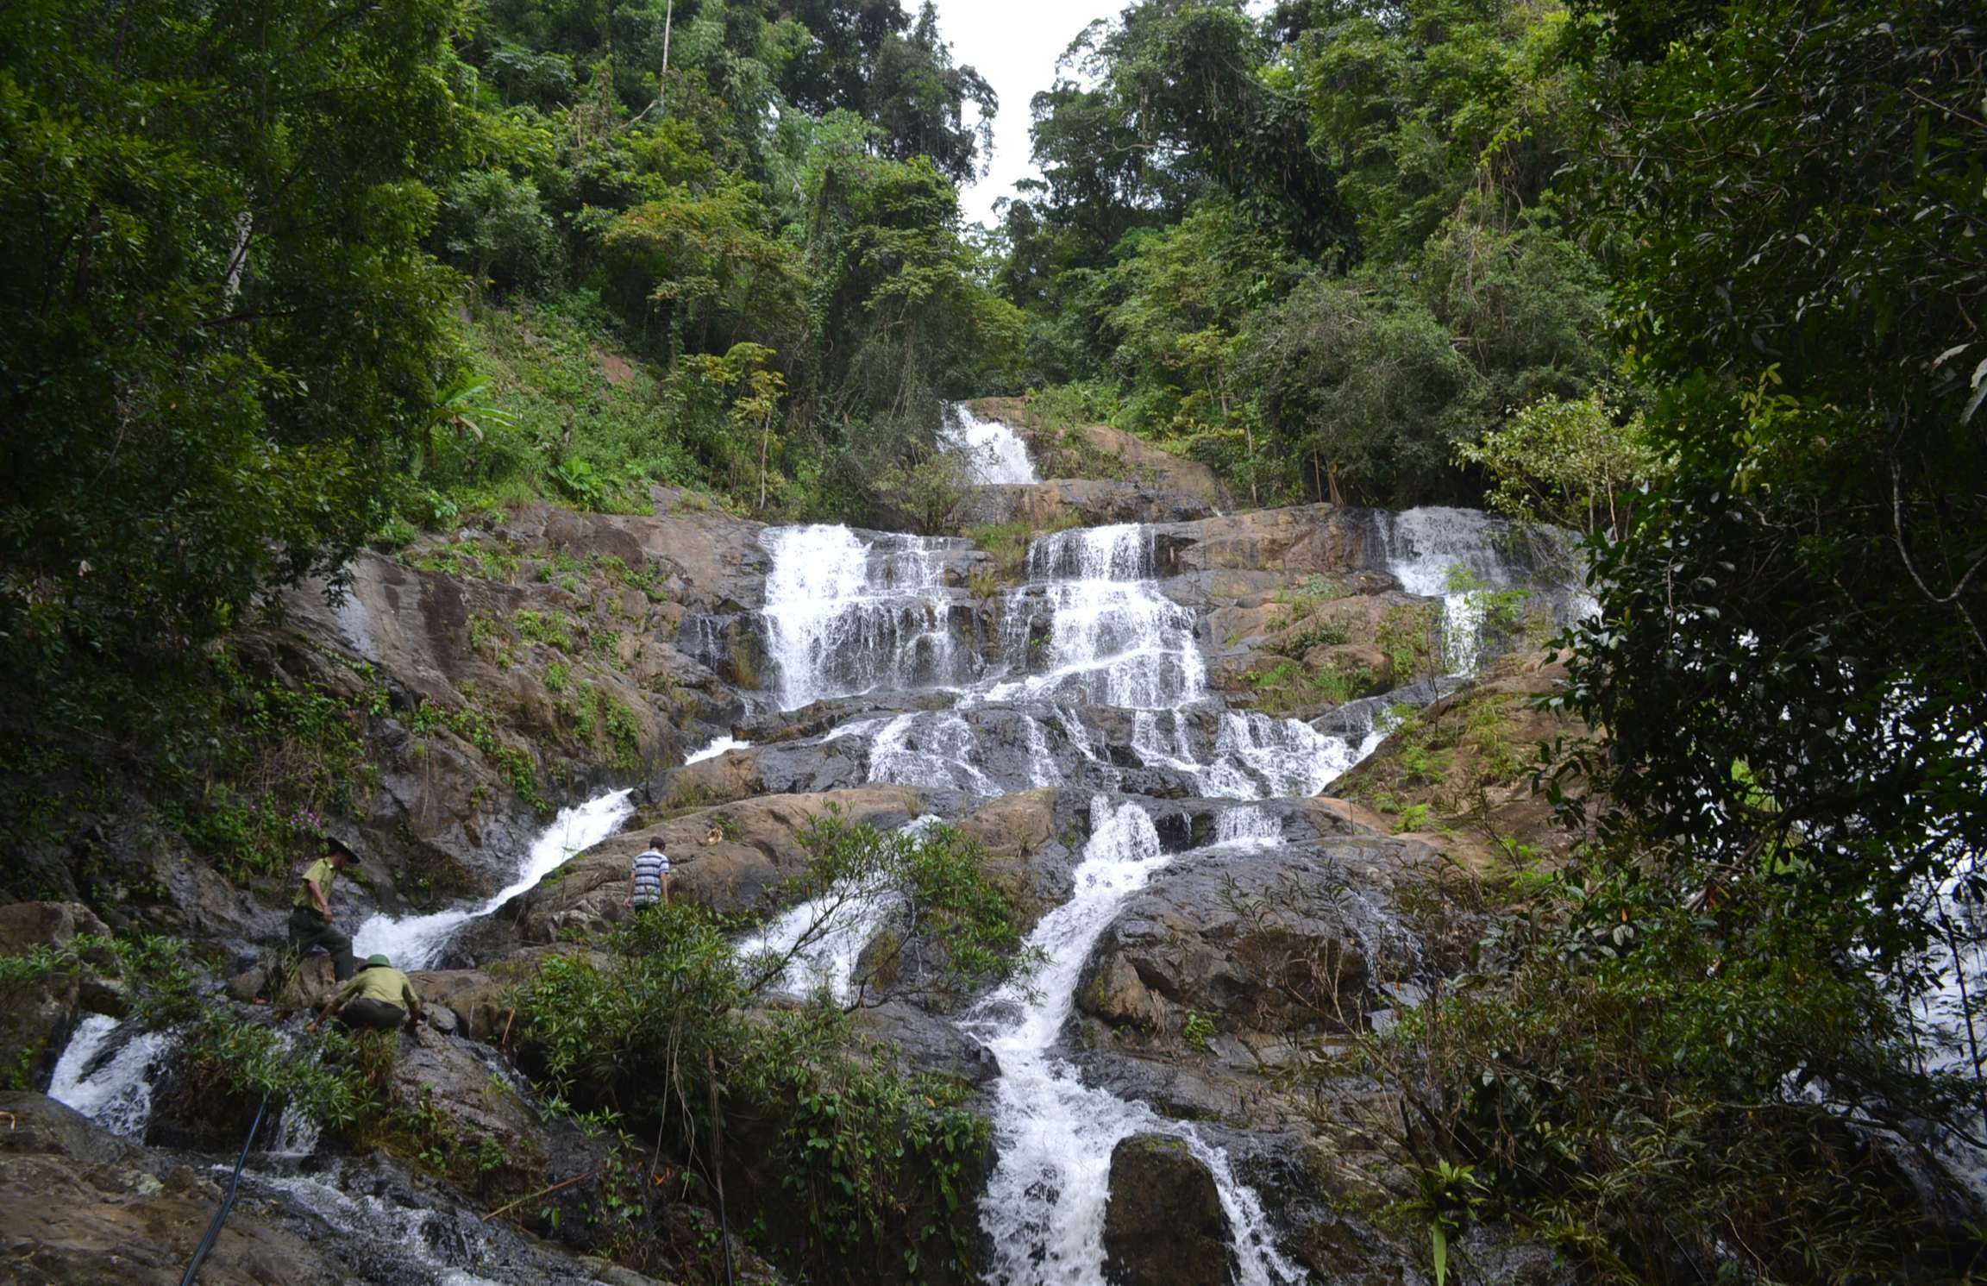
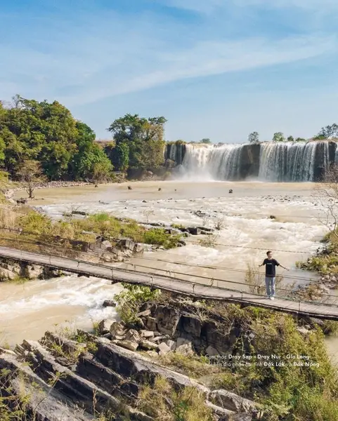
Hồ Lắk
Thác Đray Sáp

Slide 29

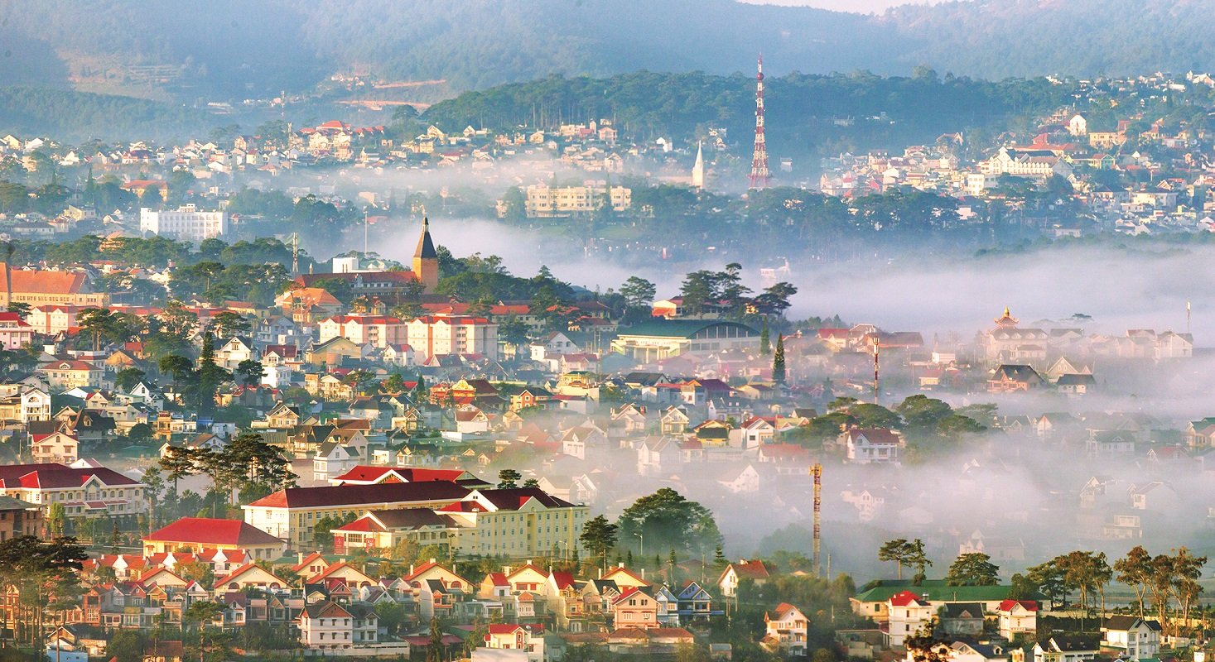
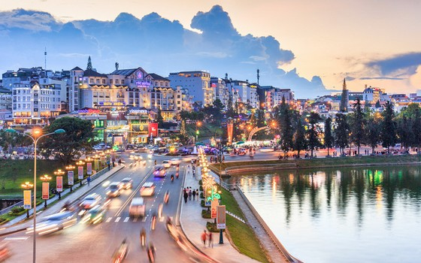



Slide 30
BÀI 17: VÙNG TÂY NGUYÊN
LUYỆN TẬP – VẬN DỤNG
Sưu tầm và giới thiệu về một lễ hội ở Tây Nguyên

